Slide 1
স্বাগতম
অনুপ দত্ত তালুকদার
সহকারি শিক্ষক
পানছড়ি বাজার উচ্চ বিদ্যালয়
পানছড়ি, খাগড়াছড়ি পার্বত্য জেলা ।
মোবা: ০১৫৫৬৪৬৯৮৯৭
e-mail: tanupdatta@gmail.com
আইডি : ৪৬
ব্যাচ : ২৪
ডিজিটাল কন্টটেন্ট ডেভলোপমেন্ট কোর্স
টিকিউআই-২ প্রজেক্ট
ভেন্যু: টিচার্স ট্রেণিং কলেজ, চট্টগ্রাম

Slide 2
বাংলা-১ম (গদ্য)
১০ম শ্রেণি
সময় : ৫০ মি.

Slide 3
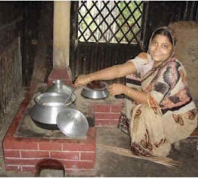
?

Slide 4
মমতাদি
মানিক বন্দ্যোপাধ্যায়

Slide 5
শিখনফল
এই পাঠ শেষে শিক্ষার্থীরা-
মমতাদির পরিচয় বলতে পারবে ।
বাড়ির স্কুল পড়ূয়া ছেলেটির স্বভাব বলতে পারবে ।
গৃহকর্মীদের মর্যাদা দিতে শিখবে ।
মমতাদির কর্মস্পৃহা ও গৃহিনীপনার গুণাগুণ ব্যাখ্যা করতে পারবে ।
গৃহকর্মীদের সাথে মানবিক আচরণ করতে উদ্বুদ্ধ হবে ।

Slide 6
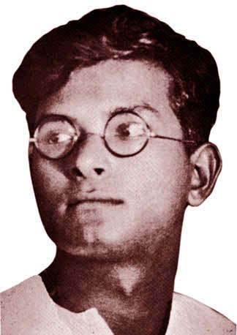
জন্ম : ১৯০৮ বিহার সাঁওতাল পরগনা
মৃত্যু : ৩রা ডিসেম্বর ১৯৫৬
বন্ন্ধুদের সাথে বাজি ধরে ‘অতসিমামী’ গল্প বিচিত্রা পত্রিকায় প্রকাশিত
একুশ বছর বয়সে বিখ্যত কাব্য ‘দিবারাত্রি’ প্রকাশিত
মানিক বন্দোপাধ্যায়
কথাসাহিত্য : পদ্মা নদীর মাঝি, পুতুল নাচের ইতিকথা
উপন্যাস : পঞ্চাশটিরও অধিক রচনা করেন । উল্লেখযোগ্য-
জননী, চিহ্ন, সহরতলী, অহিংস, চতুষ্কোণ
আসল নাম প্রবোধ কুমার বন্দ্যোপাধ্যায়
পিতা হরিহর বন্দ্যোপাধ্যায়
মাথা নীরদাসুন্দরী বন্দ্যোপাধ্যায়

Slide 7
আদর্শ পাঠ

Slide 8
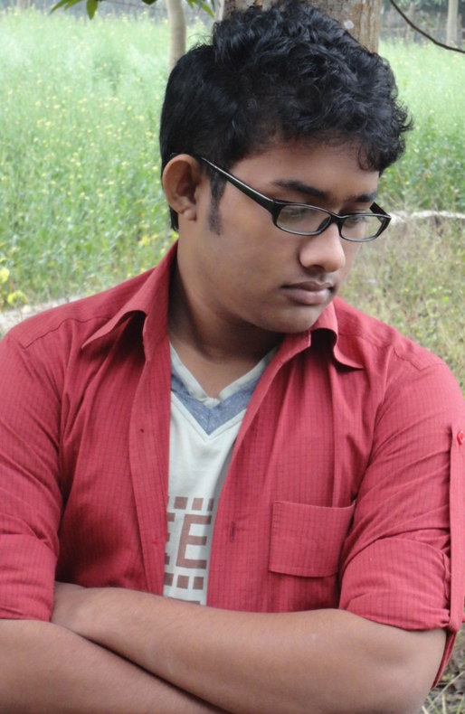
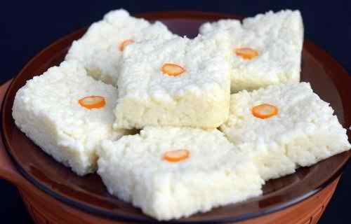
নতুন শব্দ শিখি
নতমুখে
সন্দেশ
নিঃসঙ্কোচ আবেদন
মাথা নীচু করে ।
মিষ্টি বিশেষ ।
কোন প্রকার সঙ্কোচ না করে যে আবেদন । মমতার চাকুরি নিতান্তই দরকার ছিল বলে নিঃসঙ্কোচে আবেদন করেছিল ।

Slide 9
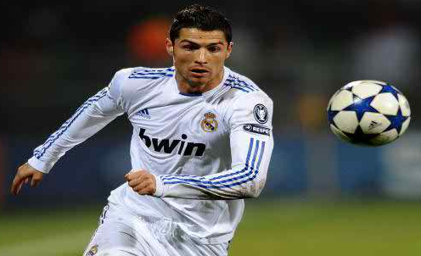
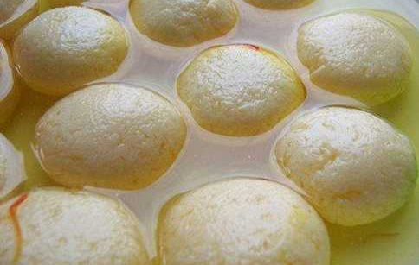
নতুন শব্দ শিখি
ক্ষিপ্রতা
দ্রূতগতি, দ্রূততা
সে যেন ছায়াময়ী মানবী
রসগোল্লা
মিষ্টি,
রসের গোলক
ছায়ার মতো ম্লান মনুষ্য নারী । মমতা কাজে নিমগ্ন নির্বিকার বলেই তাকে ছায়াময়ী মানবী বলা হয়েছে।

Slide 10
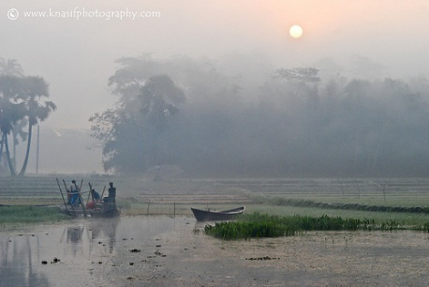
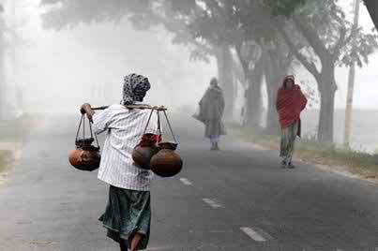
কাল ...
সময় ...
শীতের সকাল । রোদে বসে আমি স্কুলের পড়া করছি, মা কাছে বসে ফুলকপি কুটছেন । সে এসেই বলল, আপনার রান্নার জন্য লোক রাখবেন? আমি ছোট ছেলে-মেয়েও রাখব ।

Slide 11
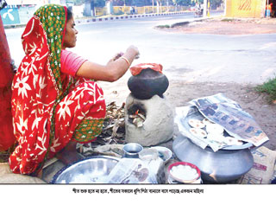
পেশা...
বয়স ...
শাড়ি ও এর রঙ ....
মাথায় ...
মুখ...
চোখ ...
কপাল ...
বয়স তার বছর তেইশ হবে । পড়নে সেলাই করা ময়লা শাড়ি, পাড়তা বিবর্ণ লাল । সীমান্ত পর্যন্ত গোমটা, ঈষৎ বিশীর্ণ মুখে গাঢ় শ্রান্তির ছায়া, স্থির অচঞ্চল দুটি চোখ । কপালে একটি ক্ষত-চিহ্ন আন্দাজে পরা টিপের মতো ।
প্রথম দিনে রাঁধুনীকে দেখতে কেমন লেগেছিল ?

Slide 12
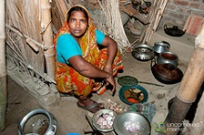
মা বললেন, তুমি রাঁধুনী ?
চমকে তার মুখ লাল হলো । অনাবশ্যক জোর দিয়ে বলল, হ্যাঁ আমি রাঁধুনী । আমায় রাখবেন ? আমি রান্না ছাড়া ছোট ছোট কাজও করব ।

Slide 13
‘রাঁধুনী পদপ্রার্থিনীর স্নেহ সেদিন অমন কাম্য মনে হয়েছিল কেন বলতে পারি না’- এ কথাটি কার , কেন ?
এ কথাটি স্কুল পড়ূয়া ছেলেটির । প্রথম দেখাতেই মমতাকে তার খুব ভালো লেগেছিল । যার অমন মিষ্টি গলা, চোখে মুখে যার উপচে পড়া স্নেহ, তাই ওর স্নেহ পেতে চেয়েছিল ।

Slide 14
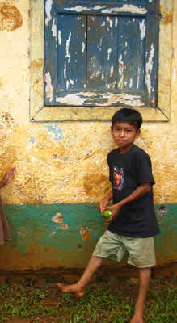
রাধুঁনীর পরিচয় কী ?
তার নাম মমতা । এ বাড়ি থেকে খানিকটা দূরে জীবনময়ের গলি, গলির ভিতরে সাতাশ নম্বর বাড়ির এক তলায় সে থাকে । তার স্বামী আছে আর একটি ছেলে ।

Slide 15
মমতা কেন চাকুরির সন্ধানে বেরিয়েছিল ?
মমতাদির সংসারে অভাব বলেই মর্যাদাসম্পন্ন নারী হয়েও অপরের বাড়িতে কাজ নিতে হয় । স্বামীর চাকরি নেই চার মাস , সংসার চলে না, সে তাই পর্দা ঠেলে উপার্জনের জন্য বাইরে এসেছে ।

Slide 16
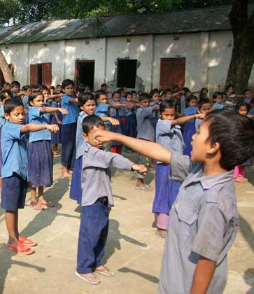
‘রাগ করে আমি স্কুলে চলে গেলাম ।’-এ কথাটি কার, কেন ?
বাড়ির ছোটকর্তা মমতার ভালোবাসা পেতে চায় । সে তার সাথে কথা কইবার জন্য ছটফট করছে । দু’বার খাবার জল চাইল, চার পাঁচ বার রান্না ঘরে গিয়ে দাঁড়াল, কিন্তু কিছুতেই ভালোবাসা না পেয়ে রাগ করল ।

Slide 17
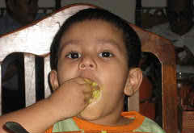
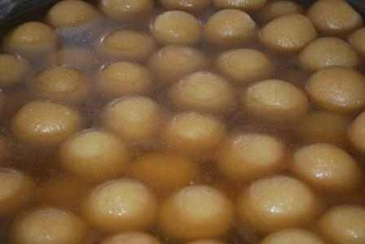
‘সে আমার সঙ্গে ভাব করল ।’- কে কার সঙ্গে ভাব করল ?

Slide 18
নীরব পাঠ

Slide 19
দলীয় কাজ
কাজ : ১
রাঁধুনীকে ‘মমতাদি’ বলে ডাকার যৌক্তিকতা কী বুঝিয়ে লেখ ।
কাজ : ২
গৃহকর্মীকে মর্যাদা দেওয়া উচিত ব্যাখ্যা কর ।

Slide 20
উত্তর বলি
কবির জন্ম কখন ?
কবির পৈত্রিক বাড়ি কোথায় ?
মমতাদির বয়স কত ছিল ?
মমতাদির প্রথম চাকুরির মাইনে কত ছিল ?
মমতার বাড়িতে কে কে থাকেন ?
মমতাকে কেন চাকুরি নিতে হলো বুঝিয়ে বল ।
মমতাদি পড়ূয়া ছেলেটিকে কেন মিষ্টি খেতে বাধা দিল ?

Slide 21
বাড়ির কাজ
তোমার বাড়ির গৃহকর্মীর সঙ্গে কিরূপ সম্পর্ক করবে তা ব্যাখ্যা কর ।

Slide 22
ধন্যবাদ

